Slide 1
BARRILETES HECHOS CON MATERIAL RECICLADO
Ideas para hacer un barrilete con material reciclado
Los barriletes, también llamados “Cometas” o “Pandorgas”, son una fuente interminable de entretenimiento.
Aunque se trate de elementos imaginados para los más pequeños, también los adultos pueden gozar de una actividad sana, serena y contemplativa.
Nada dice “Libertad” como un barrilete volando en el cielo
Con este breve instructivo, mostraremos una manera sencilla de elaborar nuestro propio barrilete con materiales que tenemos en casa (y que normalmente descartamos como basura)

Slide 2
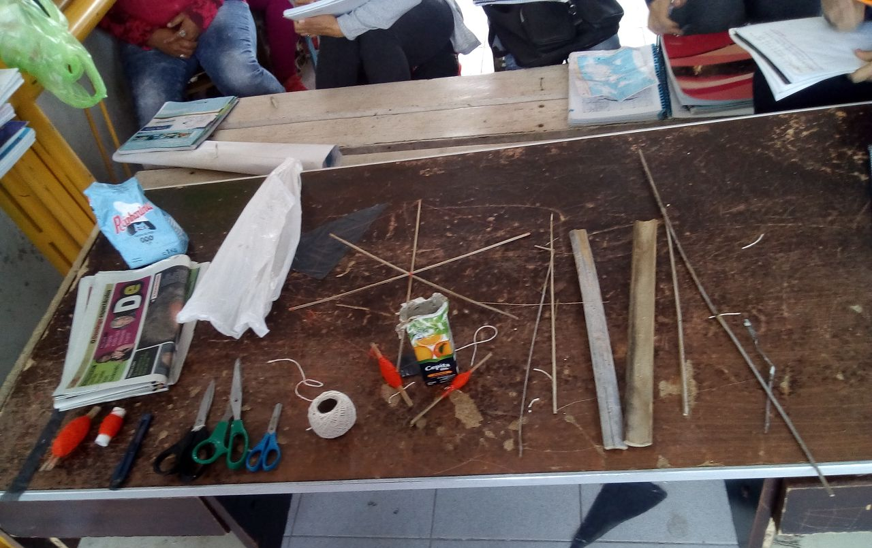
LISTA DE MATERIALES PARA EL ARMADO DE BARRILETES CON ELEMENTOS RECICLADOS
Bolsas de cebollas.
Hilo de algodón.
Bolsas plásticas.
Diarios.
Tacuaras.
Harina y agua cantidad necesaria.
Envase de tetra brik
Tijera
Trincheta

Slide 3
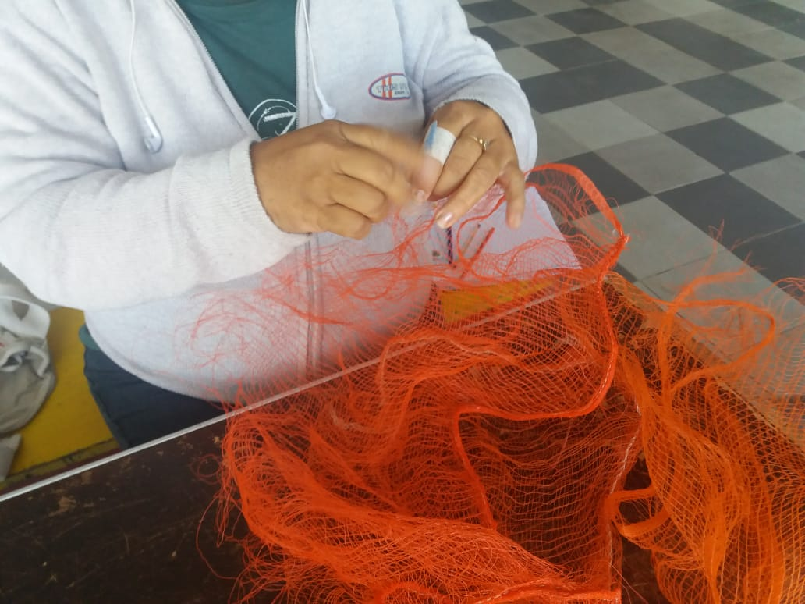
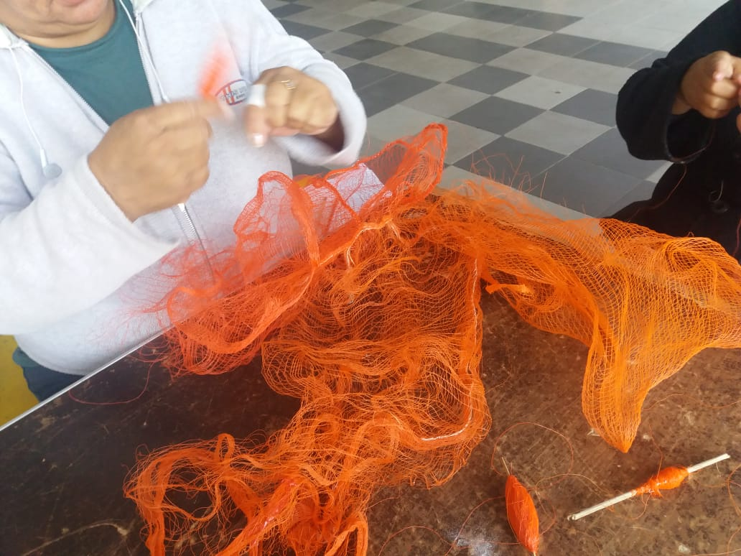
Hilando con Bolsas de Cebolla
Una opción para hacer el hilo, que vamos a utilizar en la confección y remontada de los barriletes, es desarmar una bolsa de red y, uniendo luego los trozos, crear nuestro ovillo de hilo.

Slide 4
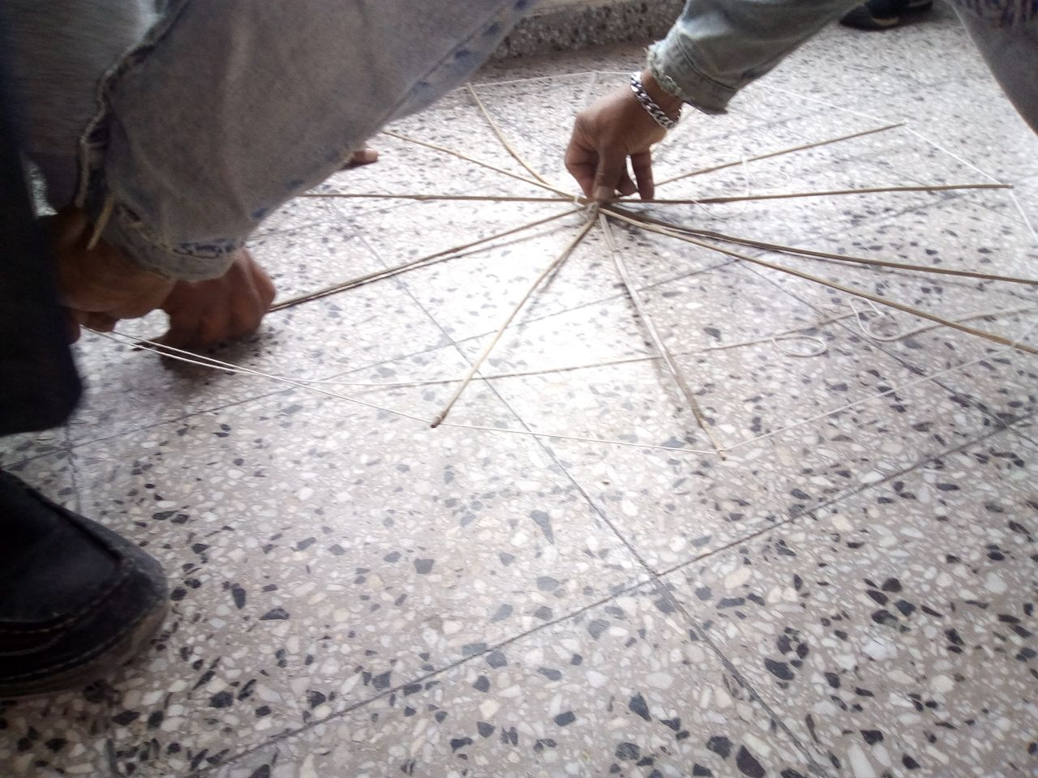
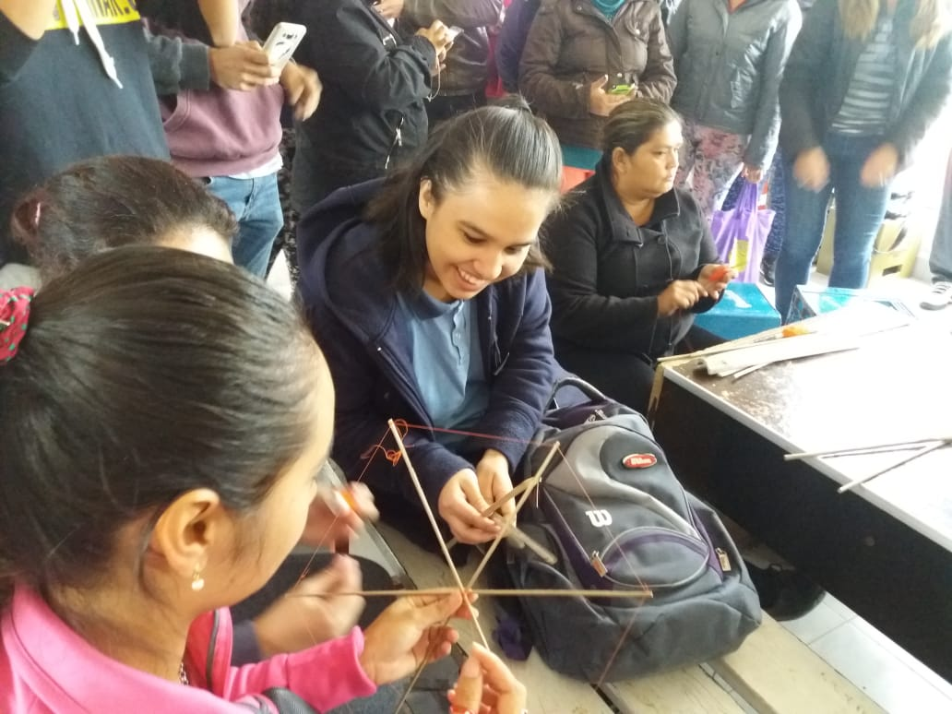
Creando el armazón
Cortamos 6 u 8 varillas de tacuara del mismo largo y grosor.
Las cruzamos formando un círculo y unimos el centro con el hilo.
Luego pasamos por la punta de las varillas el hilo de algodón manteniendo la forma circular.
También podemos cruzar dos varillas (una más larga que la otra) y le damos forma romboidal.

Slide 5
Preparando el Engrudo
Mezclamos media taza de harina con una taza de agua natural.
Luego agregamos, de a poco y revolviendo siempre, mas agua hasta lograr la consistencia necesaria.
Este será nuestro pegamento natural y casero para los barriletes.

Slide 6
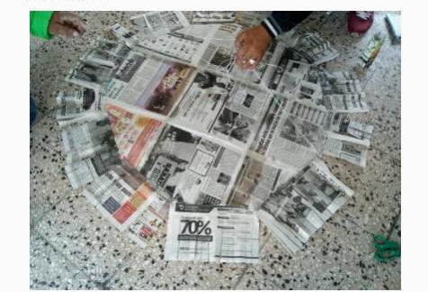
Armando el barrilete
Colocamos las hojas de diarios estirados de manera de cubrir el esqueleto armado.
Pegamos luego con el engrudo los bordes del papel dando forma de esta manera al Barrilete

Slide 7
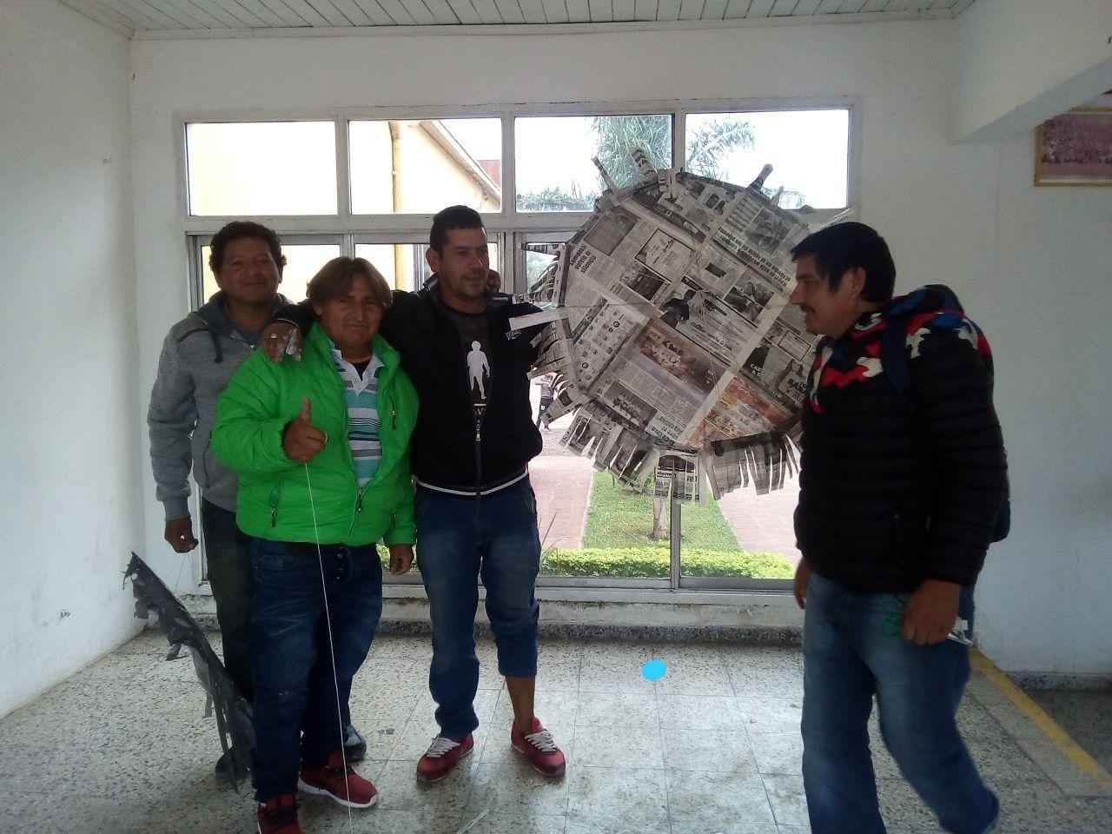
Detalles finales
Comprobamos que las partes estén adheridas.
Realizamos flecos en los bordes.
Colocamos las riendas
Y listo!!!!! Producto terminado, ahora a volar

Slide 8
CRÉDITOS
Este instructivo fue realizado por alumnos del Módulo 4 del Plan FinEs con sede en el Club Boca Unidos.
Los barriletes fueron confeccionados por Alumnos de Primaria de la misma sede del Plan FinEs.
El plan FinEs depende de la Dirección de Educación para Jóvenes y Adultos del Ministerio de Educación de Corrientes.

